Slide 1
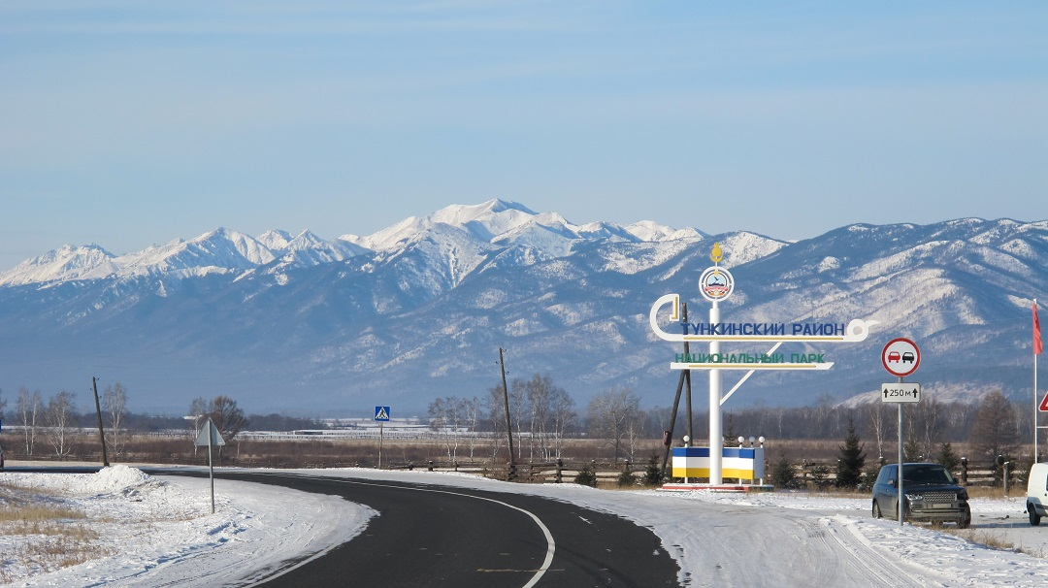

Slide 2
Тункинский район занимает Саяно-Прибайкальскую часть Республики Бурятия и находится на расстоянии 500 км от г. Улан-Удэ. С севера его границы проходят по гольцам Восточных Саян, с запада – по массиву Мунко-Сардык, с юга - по хребту Хамар-Дабан. Южным соседом является Монголия, западным – Иркутская область

Slide 3
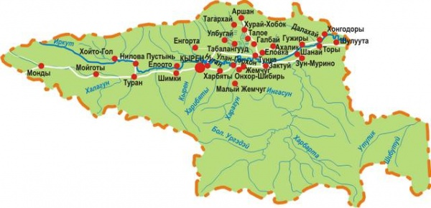

Slide 4
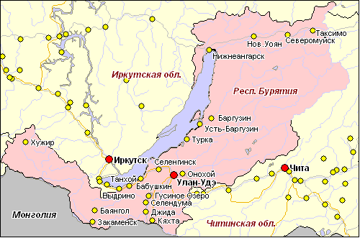
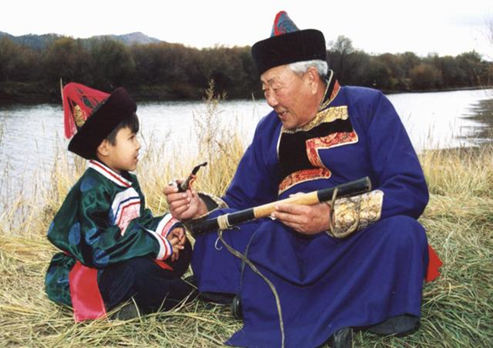
Тункинский район
Площадь – 11800 кв.км.
Население –21194 человек
Мужчин – 47%, женщин – 53%
Плотность населения – 0.55 чел.на 1 кв.км. Население городское сельское
РБ 55% 45%
РФ 73% 27%
СФО 71% 29%
Затраты жителей на транспортные расходы:
Внутри республики – от 100 руб до 950 руб.
Москва – 5500-30000 руб.
Новосибирск – от 5000 до 20000 руб.

Slide 5
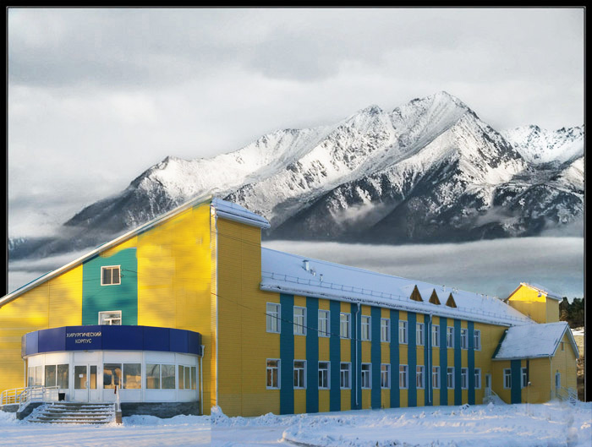
ГБУЗ «Тункинская ЦРБ»
Информация по врачебным вакансиям
Главный врач ГБУЗ «Тункинская ЦРБ»
Дамнин Викторович Мунконов

Slide 6
Государственное бюджетное учреждение здравоохранения «Тункинская центральная районная больница», Республика Бурятия, Тункинский район, с. Кырен, ул. Ленина, д. 92; Главный врач Мунконов Дамнин Викторович Заместитель главного врача Хартахоева Ирина Николаевна Начальник отдела кадров Сыренова Елена Евгеньевна Контактный номер телефона 8(301-47)41-4-41
Адрес электронной почты E-mail: tuncrb@yandex.ru

Slide 7
СТРУКТУРА БОЛЬНИЦЫ
Стационары
Хирургическое отделение
(13 коек)
Травматологическое отделение (12 коек)
Терапевтическое отделение
(29 коек)
Детское отделение (12 коек)
Инфекционное отделение
(13 коек)
Родильный дом (8 коек)
АПО
Центральная районная поликлиника
(140 посещений в смену)
Детская консультация
(50 посещений в смену)
6 – врачебных амбулаторий
18 – фельдшерско-акушерских пунктов

Slide 8
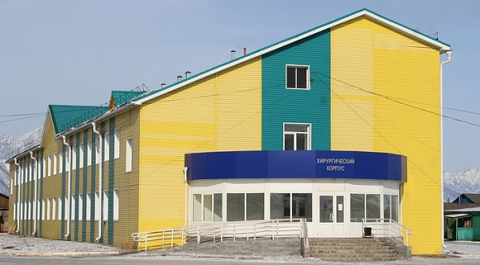

Slide 9
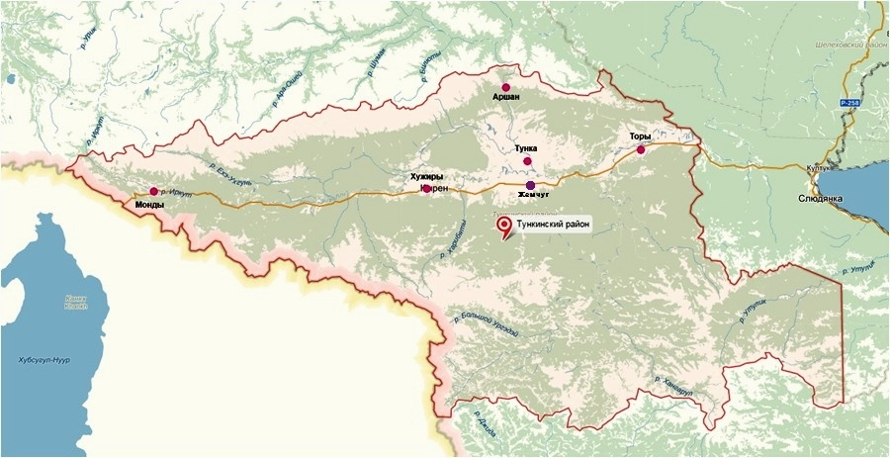
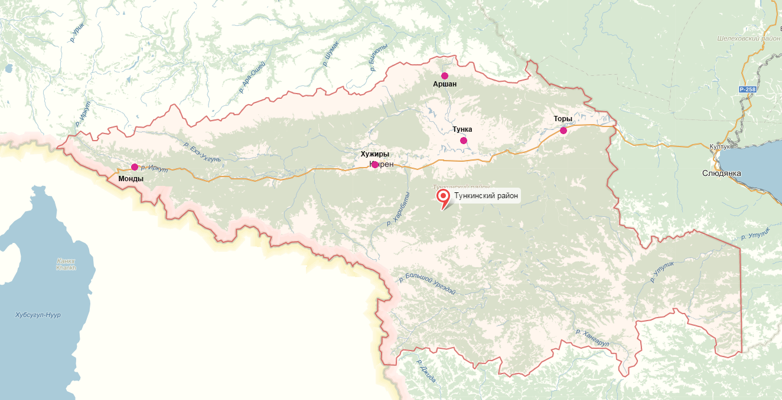
Врачебные амбулатории

Slide 10
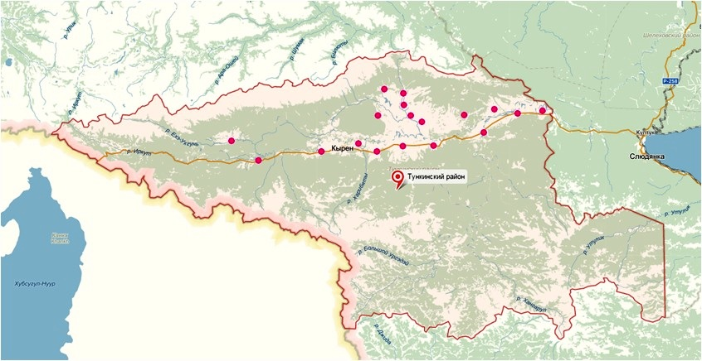
Фельдшерские пункты

Slide 12
В ГБУЗ «Тункинская ЦРБ» работают 60 врачей и 198 средних медицинских работников.
Имеются вакантные должности по следующим специальностям:
специальность | Заработная плата | Выплаты по программе «Земский доктор»
Врач-офтальмолог | 51466 | 1000000
Врач-хирург | 51466 | 100000
Врач общей практики | 51466 | 100000
Врач-оториноларинголог | 51466 | 100000
Врач-педиатр участковый | 51466 | 100000
Врач –терапевт участковый | 51466 | 100000

Slide 13
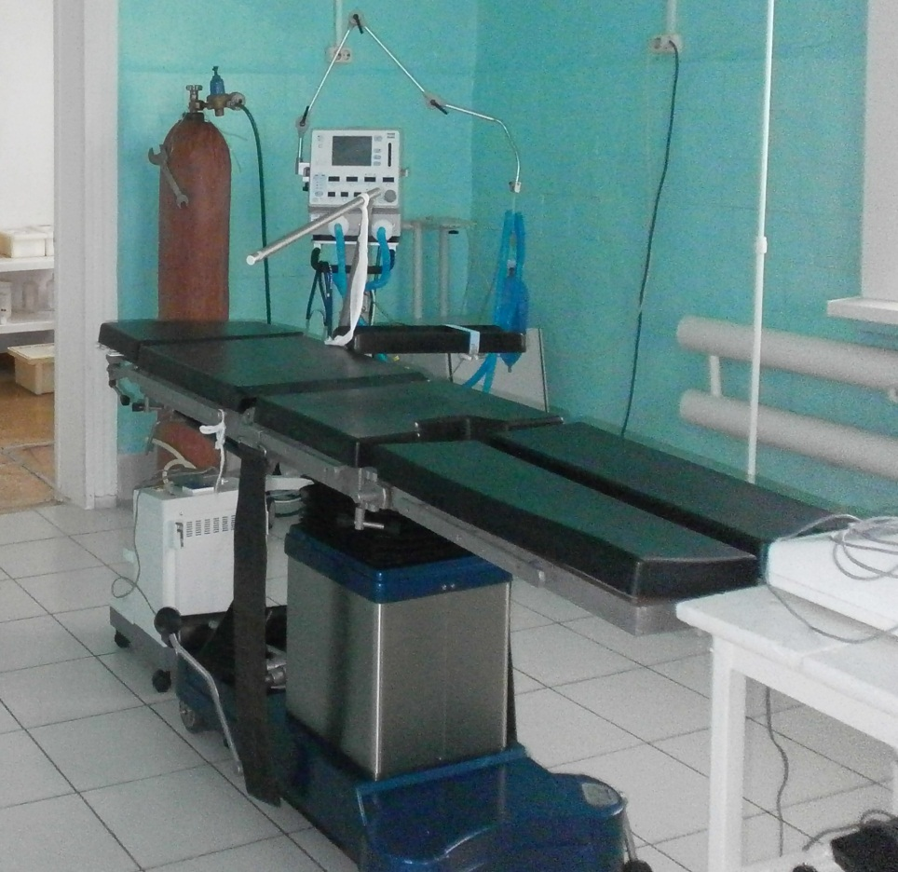
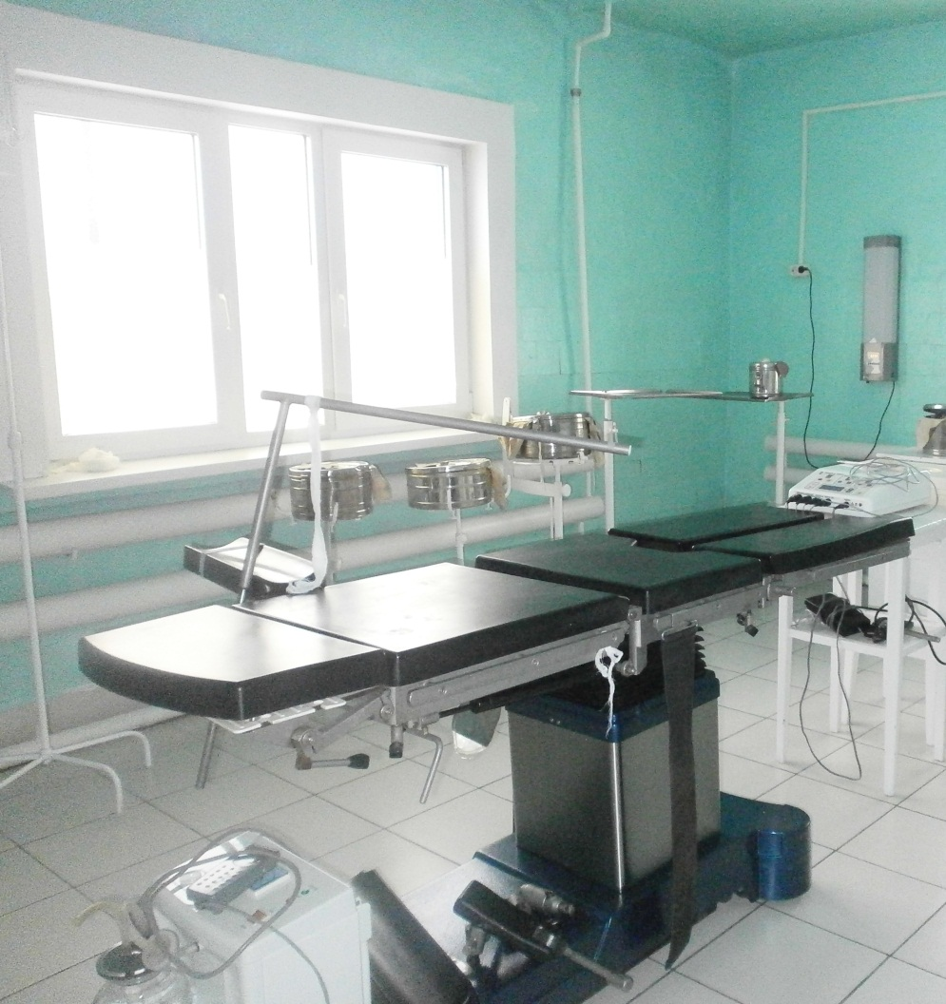
Операционный блок ГБУЗ «Тункинская ЦРБ»

Slide 14
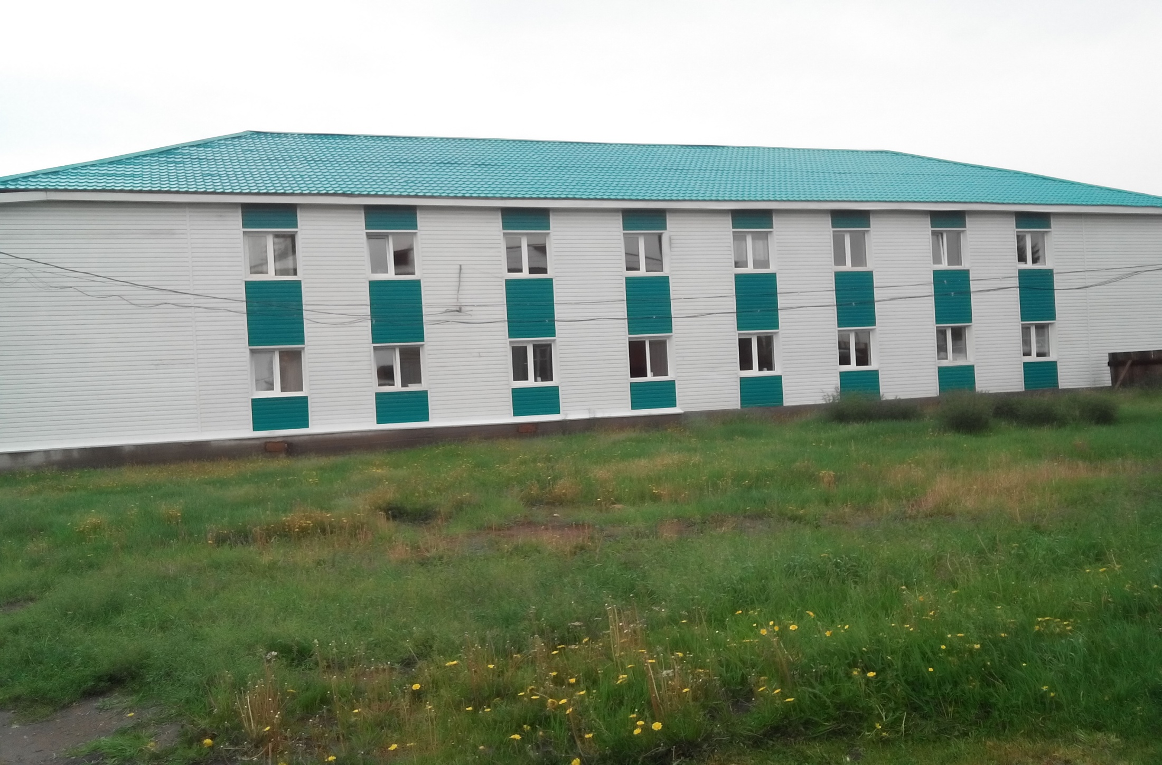
Родильное отделение

Slide 15
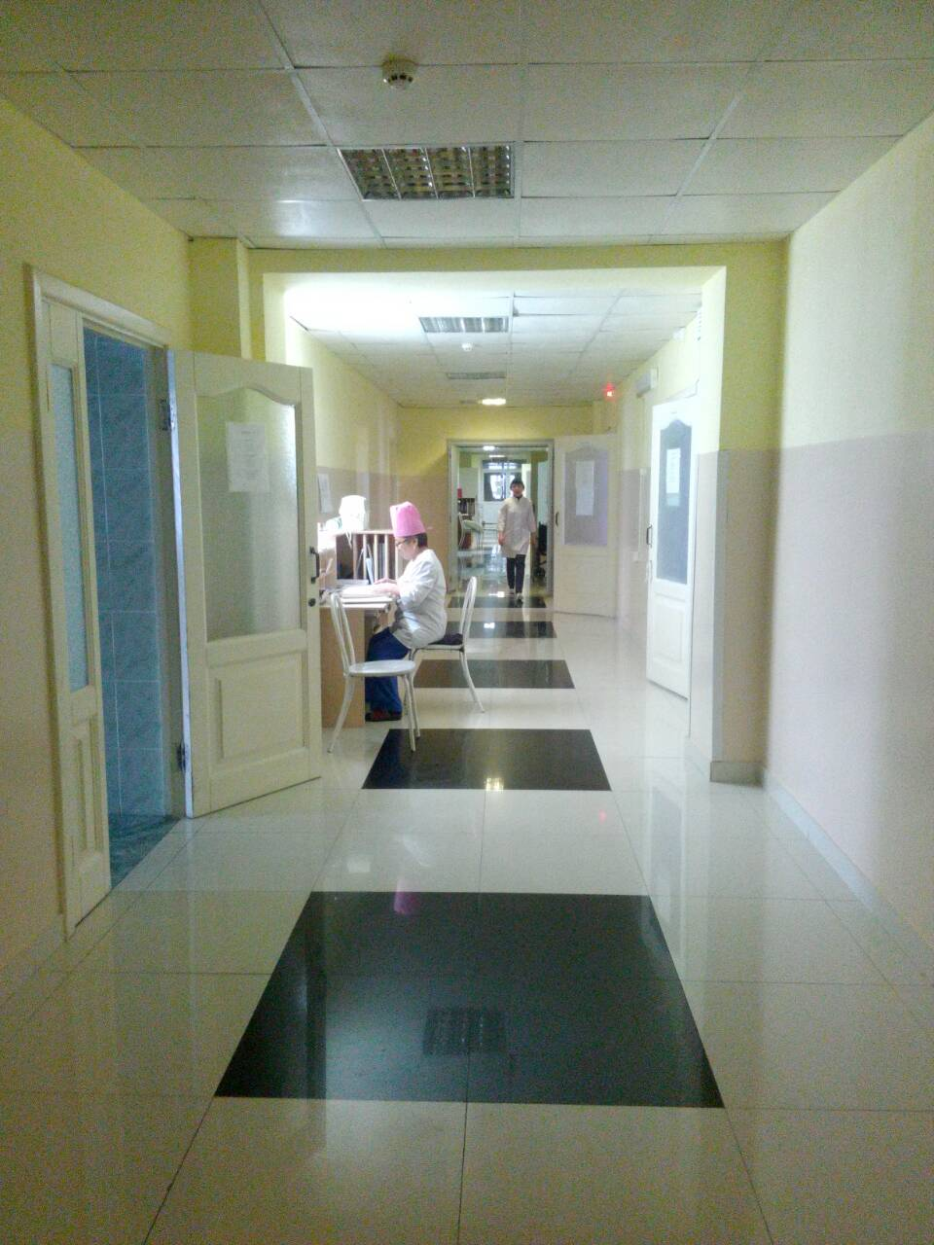
Хирургическое отделение

Slide 16
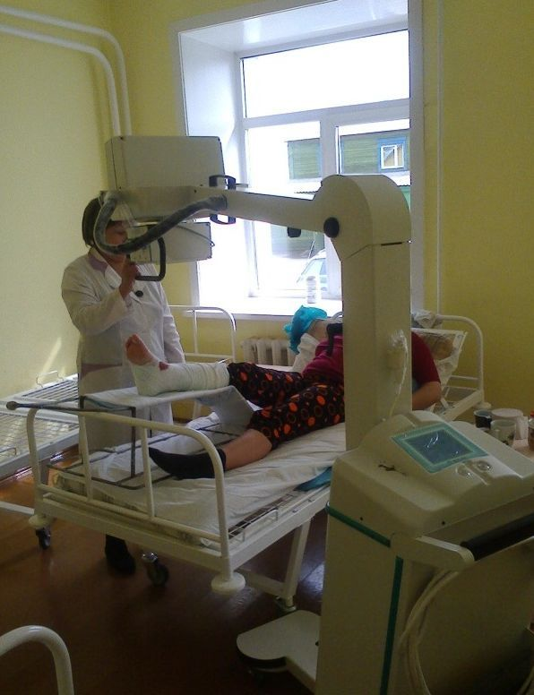

Slide 17
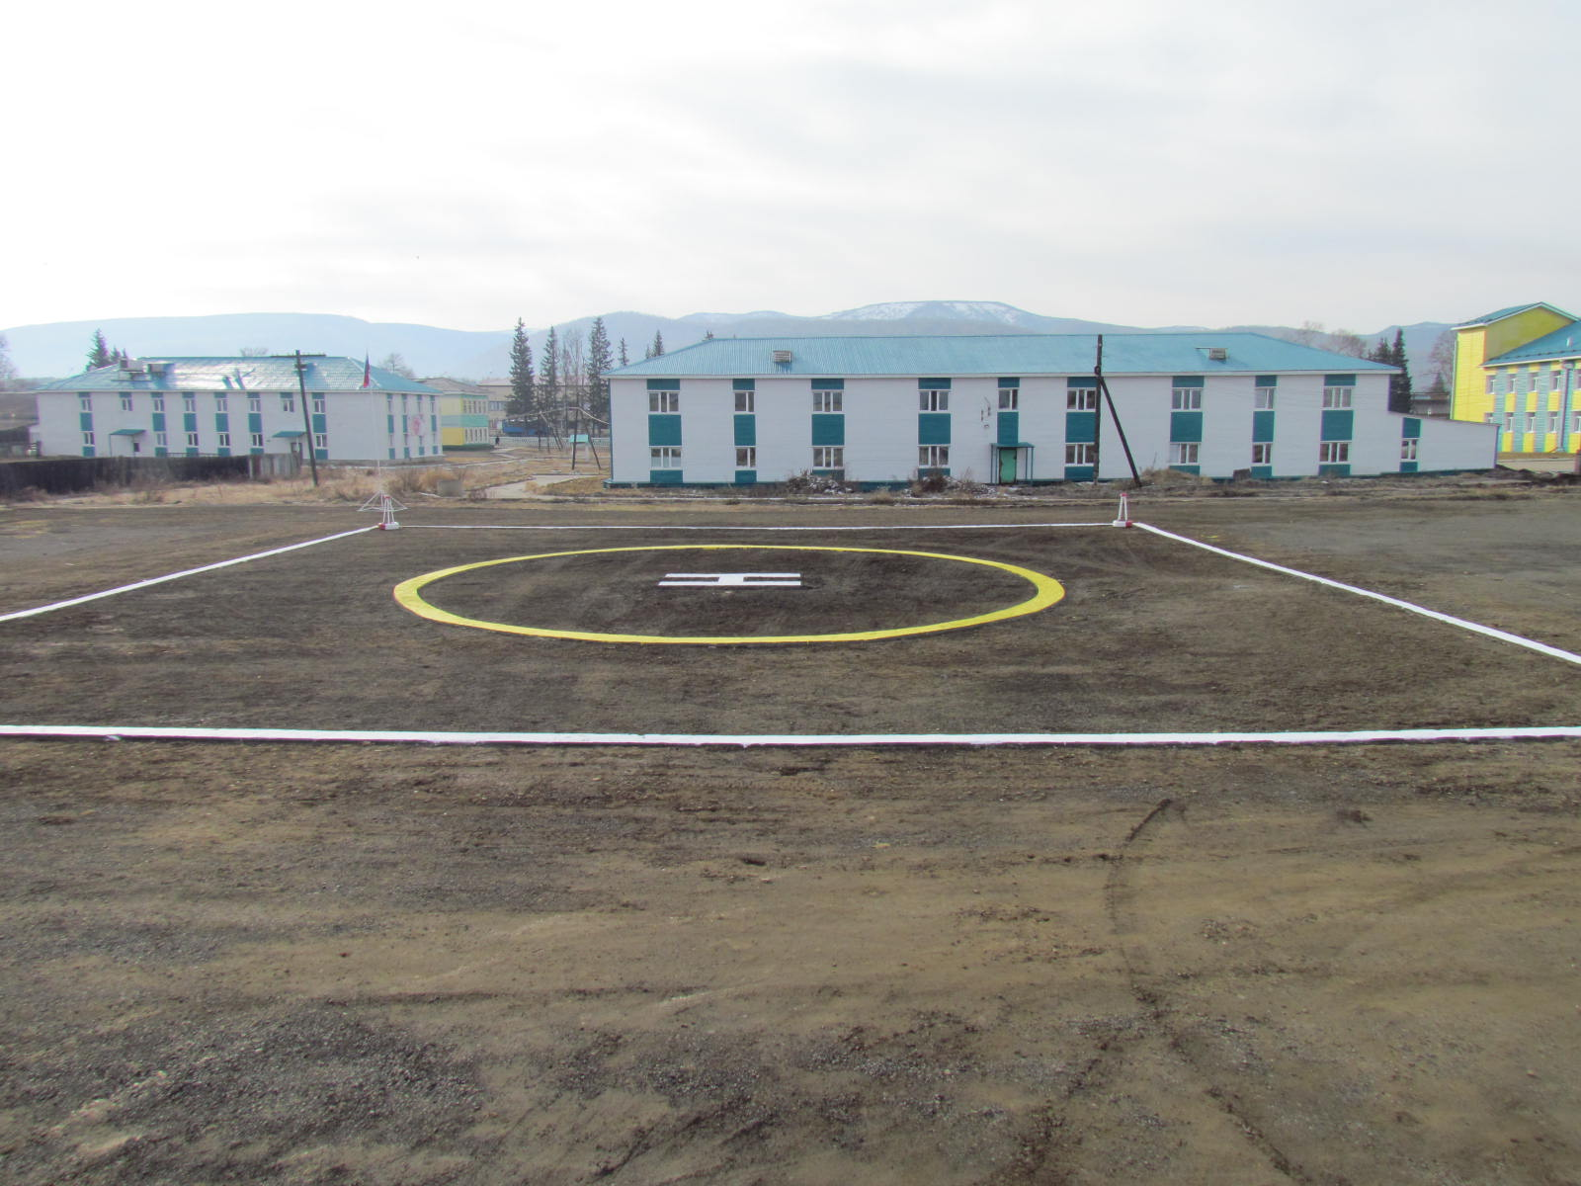
Вертолетная площадка на территории ЦРБ

Slide 18
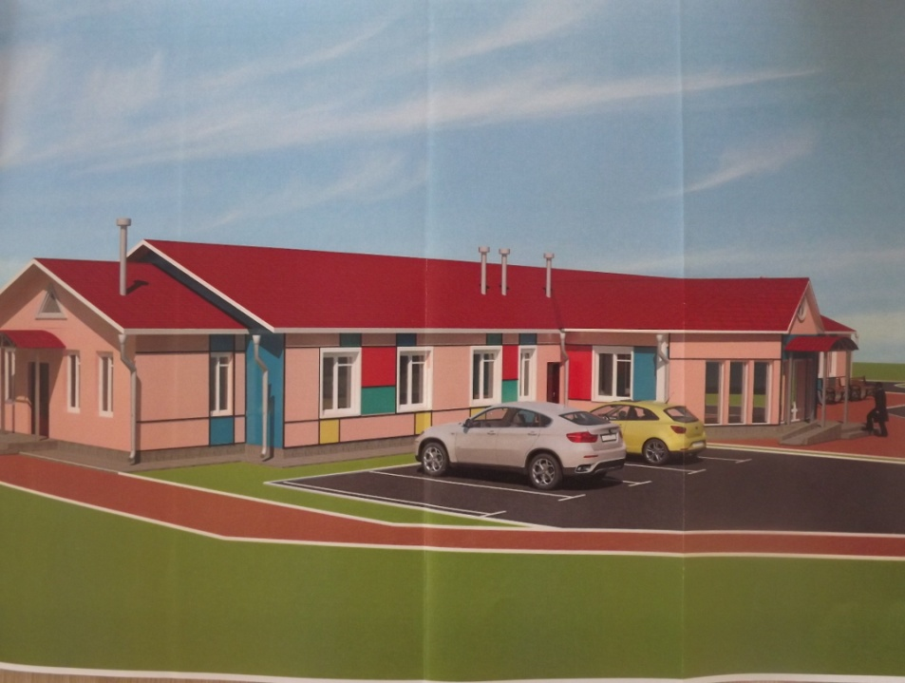
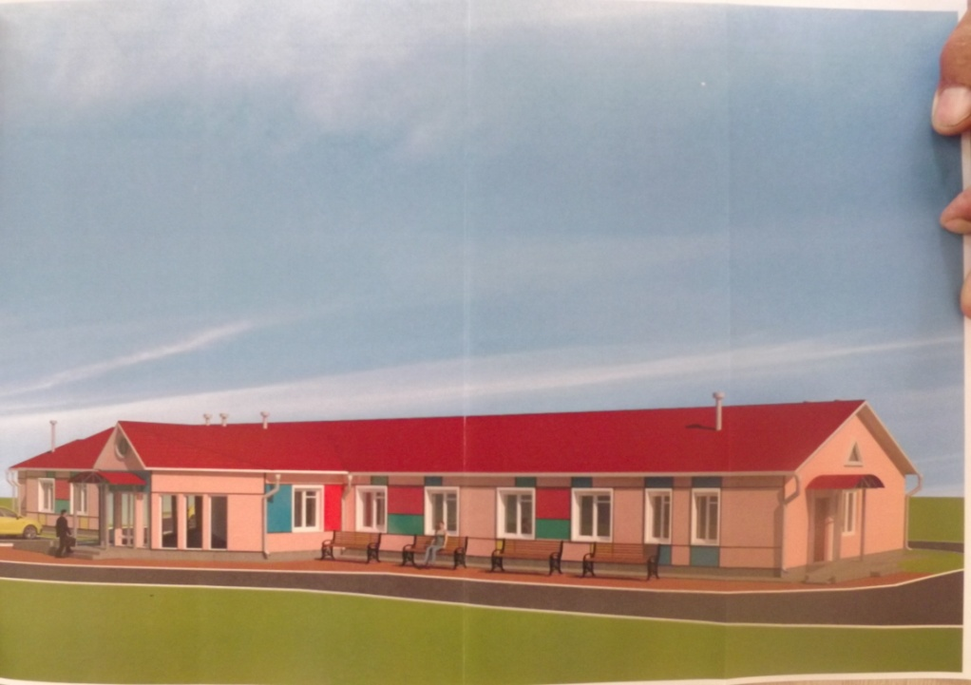
Вид детской консультации, включенной в план 2018г.

Slide 19
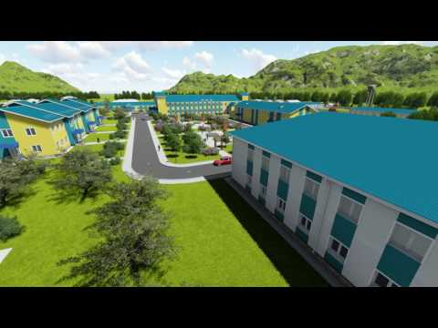

Slide 21
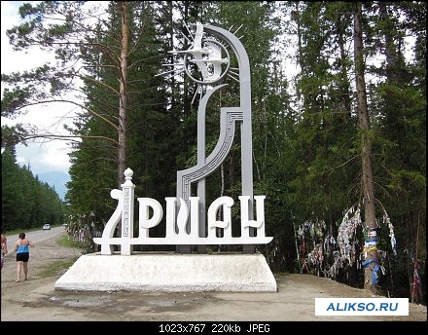
Достопримечательности Тункинской долины

Slide 22
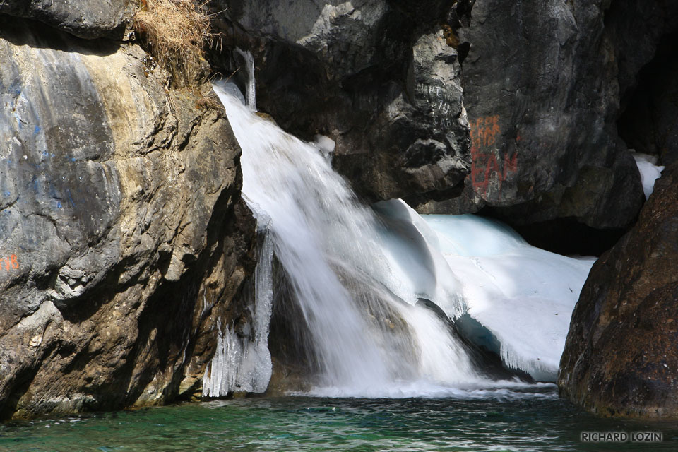

Slide 23
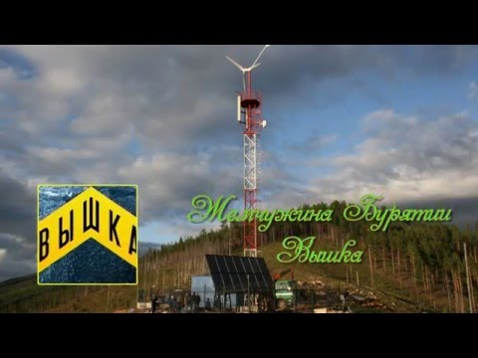

Slide 24
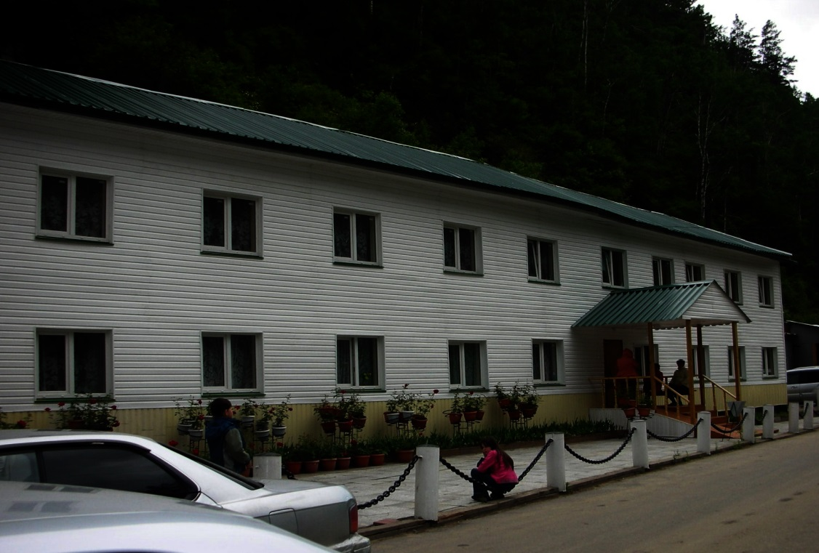
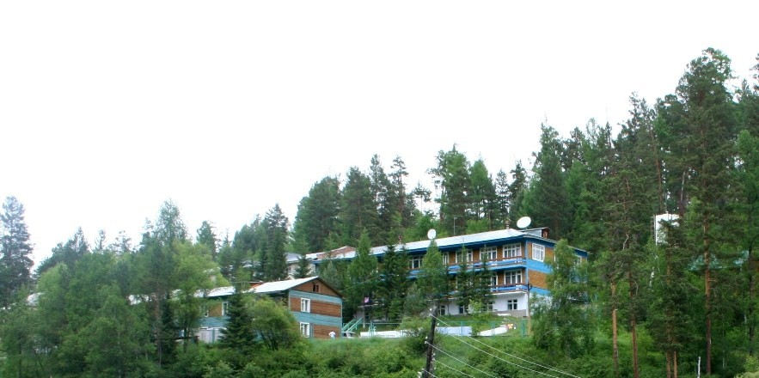
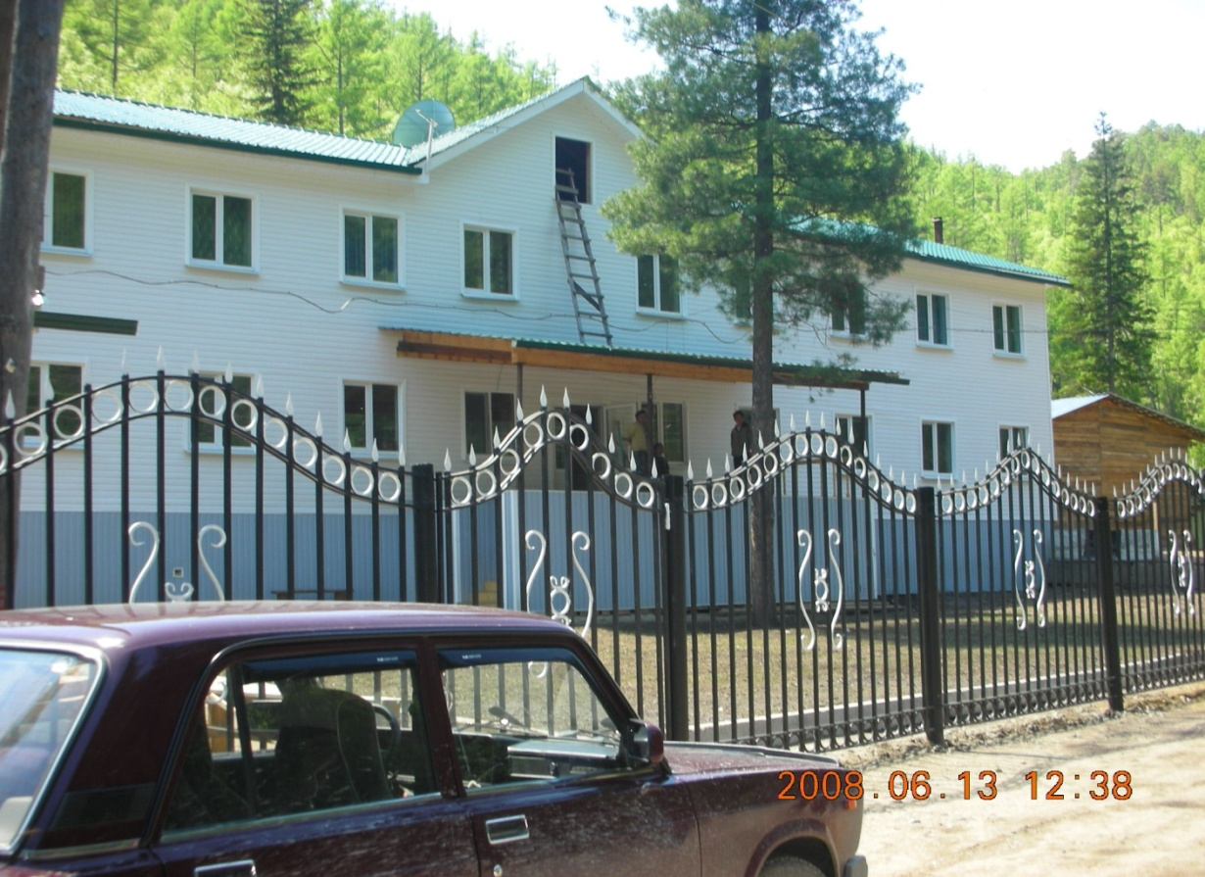
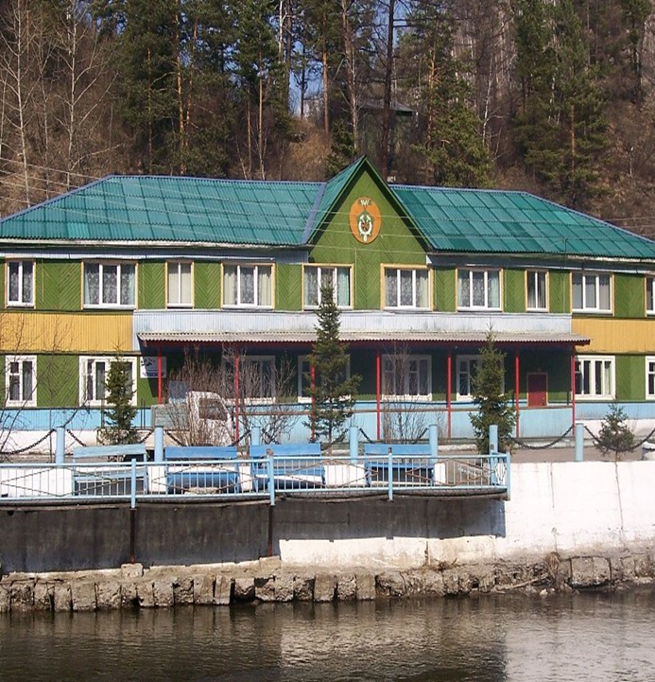
Здравница «Нилова пустынь»

Slide 25


